Slide 1
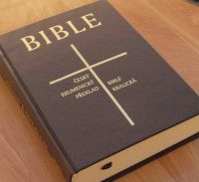
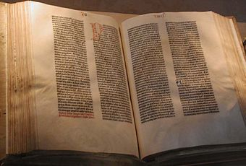
Bible
z řec. biblia = knihy
„Kniha knih“
nejrozšířenější, nejpřekládanější a nejvydávanější kniha světa
soubor textů židovského a křesťanského náboženství
dělí se na Starý a Nový zákon

Slide 2
Bible
Starý zákon
  uznávají židé i křesťané
  shrnuje židovskou historickou i náboženskou tradici
  obsahuje 39 knih, které vznikaly v dlouhém časovém úseku (12. – 2. stol. př. n. l.)
  dělí se do třech větších celků → Pět knih Mojžíšových, Proroci, Spisy

Slide 3
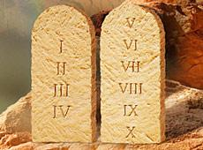
Bible
Pět knih Mojžíšových
  hebr. Tóra
  Genezis
    stvoření světa, Adam a Eva, vyhnání z ráje, Kain a Ábel, potopa světa, Noe, praotec Abrahám a jeho potomci – Izák, Jákob, Josef
  Exodus
    život proroka Mojžíše, vyvedení z egyptského zajetí, Desatero
  Leviticus
  Numeri
  Deuteronomion

Slide 4
Bible
Proroci
  vyprávění z dějin Izraele
    král Šalamoun a David
  knihy prorocké
    zaznamenávají život a výroky jednotlivých proroků
    nejznámější proroci – Izrael, Jeremiáš, Ezechiel, Daniel
Spisy
  texty různého, převážně lyrického charakteru
  Žalmy, Jób, Píseň písní

Slide 5
Bible – samostatná práce
Opište si a vysvětlete biblismy ze Starého zákona.
Uveďte starozákonní příběh, ke kterému se biblismus váže.
Biblismus
= biblický výraz, rčení z Bible

Slide 6
Bible – samostatná práce
začít od Adama
zakázané ovoce
Kainovo znamení
je to Babylon
sodoma gomora
solný sloup
je to Šalamoun
šalamounská odpověď
jako David a Goliáš
zrádná Dalila
jobovka

Slide 7
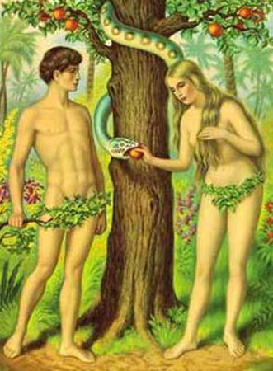
Bible – samostatná práce
začít od Adama
začít od začátku
první člověk na zemi Adam
zakázané ovoce
něco, co se nesmí, není dovoleno
Eva na hadův popud jedla, i přes zákaz Boha, ze stromu poznání. Poté k hříchu navedla i Adama. Oba byli za trest vyhnáni z ráje.

Slide 8
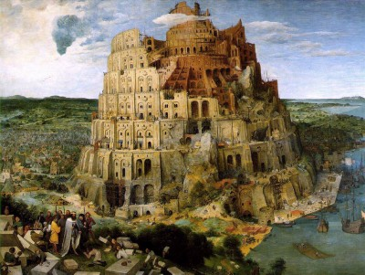
Bible – samostatná práce
Kainovo znamení
označení člověka jakýmkoliv znamením, cejchem
Kain zabil svého bratra Ábela. Božím trestem bylo putování po zemi jako štvanec. Aby nemohl být kýmkoliv zabit, dal mu Bůh znamení.
je to Babylon
zmatek, chaos
zmatení jazyků při stavbě
Babylonské věže

Slide 9
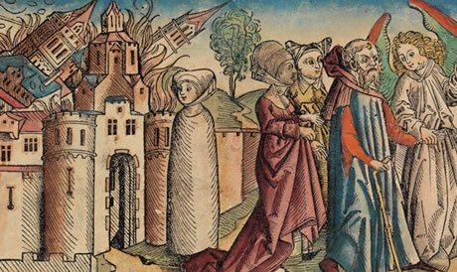
Bible – samostatná práce
sodoma gomora
nepravosti, neřesti, hříšné skutky
Dvě hříšná města, ve kterých se provozovala homosexualita, zoofilie apod. Bohem zničena pomocí ohně.

Slide 10
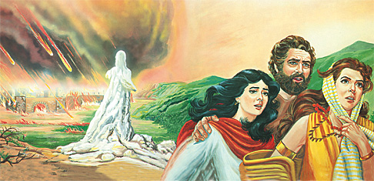
Bible – samostatná práce
solný sloup
zůstat stát jako opařený, ztuhnout
Při zkáze měst Sodoma a Gomora měl Lot se svojí rodinou možnost utéci. Podmínkou bylo, že nikdo nebude otálet a neotočí se. Lotova žena příkaz neuposlechla a zkameněla.

Slide 11
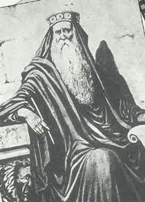
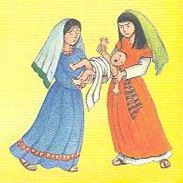
Bible – samostatná práce
je to Šalamoun
chytrý člověk
Král Šalamoun vynikl svou moudrostí
šalamounská odpověď
vychytralá odpověď

Slide 12
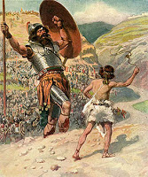
Bible – samostatná práce
jako David a Goliáš
nerovný souboj
David poráží obra Goliáše střelou z praku. Přestože byl mnohem slabší, vítězí.

Slide 13
Bible – samostatná práce
zrádná Dalila
získat informace lstí
Samson, Bohem obdařený silák, měl svou sílu ukrytou ve vlasech. Jeho milá Dalila tak dlouho prosila, aby ji sdělil, kde se jeho síla nachází, až Samson podlehl a vše prozradil. O svou sílu spolu s vlasy přišel a byl přemožen Pelištejci. Bůh mu však na poslední chvíli vrátil sílu zpět a Samson v chrámu zabíjí pelištejckou smetánku. Umírá spolu s nimi.

Slide 14
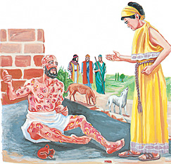
Bible – samostatná práce
jobovka
nepříjemná, špatná zpráva
Jób zkoušen Bohem – nemoci, smrt rodiny apod. Jób ve své víře v Boha vydržel.

Slide 15
Použité zdroje
Literatura
Prokop, V. Dějiny literatury od starověku do počátku 19. století. 1. vyd. Karlovy Vary: O.K.-Soft, 2006.
Sochrová, M. Český jazyk a literatura. 1. vyd. Havlíčkův Brod: Fragment, 2009. ISBN 978-80-253-0468-6.

Slide 16
Použité zdroje
Obrázky
http://www.nase-reformace.cz/wp /content/uploads/2013/01/bible.jpg
http://upload.wikimedia.org/wikipedia/commons/thumb/b/b0/Gutenberg_Bible.jpg/800px-Gutenberg_Bible.jpg
http://www.amazinghope.net/templates/zd/images/photos/stredni/585_desatero_bozich_prikazani.jpg
http://www.animaatjes.de/bilder/a/adam-und-eva/animaatjes-adam_eva-63527.jpg
http://www.nostalghia.cz/webs/andrej/foto/um_dila/brueghel_babylonska_vez_1.jpg
http://zena-in.cz/media/2010/06/15/sodom2.jpg
http://www.jw.org/assets/l/my/my_B/15.jpg
http://fos.tym.cz/obr2/solomon.jpg
http://deti.vira.cz/_d/salamoun1.jpg
http://1.bp.blogspot.com/-3agjW2NurqQ/T14y VoXVHI/AAAAAAAAC1Q/Gp4NVHKBiWo/s200/david%2Bgolias.jpg
http://www.jw.org/assets/l/my/my_B/26.jpg

